Slide 1

第六届中国国际“互联网+”
大学生创新创业大赛
中茶机器人
—— 茶业智能机械技术的领先者
参赛赛道：高教主赛道
参赛组别：创意组
团队名称：青云队

Slide 2


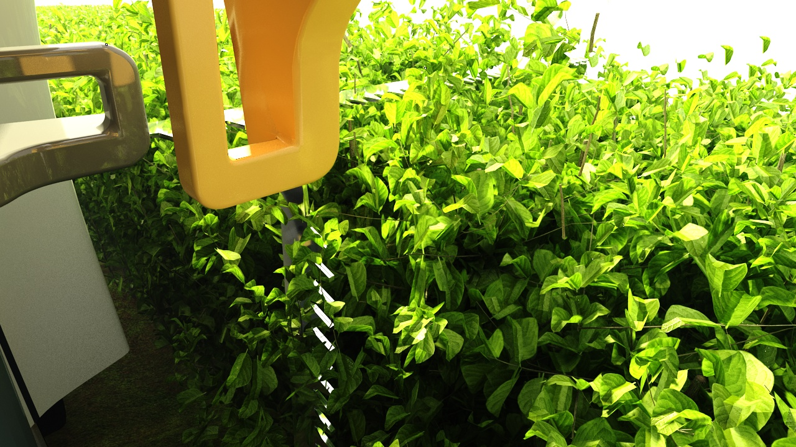
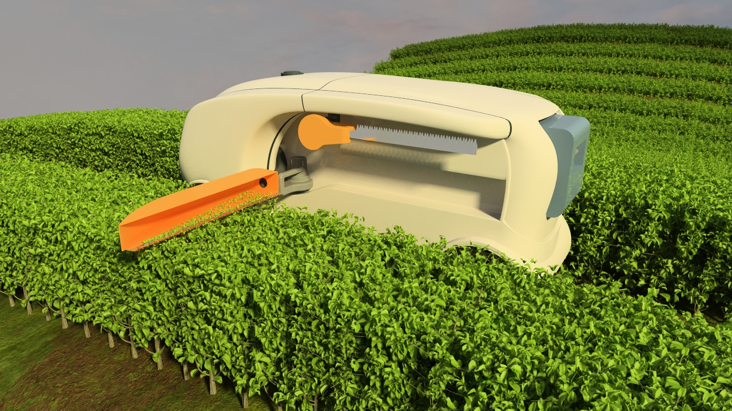
项目概述
技术支撑
核心产品
国家发明专利9项，正在申请发明专利2项，获得2020年安徽省科技进步二等奖，获得国家自然科学基金和安徽省科技攻关重大项目资助。
茶树采摘修剪一体机
技术名称 | 类别
底盘供电技术 | 中国发明专利
辅助制动技术 | 中国发明专利
多维避震技术 | 中国发明专利
混合制动技术 | 中国发明专利
茶树修剪机 | 中国发明专利
高性能空气悬架系统 | 安徽省科学技术进步二等奖
轮毂驱动电动汽车垂向机-电耦合振动机理及抑制方法研究 | 国家自然基金项目、安徽省科技攻关重大项目
项目特色
产品打破地形限制，能够适应丘陵、坡地等更广阔的茶叶生长区域。
绿色无污染，提高茶叶的生产品质，促进绿色农业发展。
适应国家科技农业的发展需求，帮助茶农增产增收，推进茶农技术转型。
被多个大型智能机械企业认可，达成合作意向；并与芜湖资城孵化器管理有限公司签订投资意向协议。

Slide 3
目录
01
背景分析
02
产品介绍
农业机械化率成逐年递增趋势
茶叶市场销售额成逐年递增趋势
“茶工荒”问题日益显著
机械代替人工生产是必然趋势
应用四大核心技术，适应复杂地形作业和采摘要求，保证茶叶采摘品质
汽车高性能空气悬架系统设计与制造关键技术及应用——安徽省科学技术进步二等奖
具有四大产品优势
采用多项专利技术，拥有自主知识产权
03
公司发展
04
预计财务分析
多领域专业人才加盟
与中联重机等知名企业达成合作
三步走的战略规划
线上通过公司网站、微信公众号、抖音、微博等流量平台宣传；线下参加技术研讨会、产品展销会、实地演示、现场推广等
助力乡村振兴与带动就业
与芜湖资城孵化器管理有限公司签订投资意向书
资产负债表、利润表、股本结构
经过比例分析表计算所得，本项目预计投资净现值为1181.21万元，内含报酬率为43%，项目财务评价可行

Slide 4
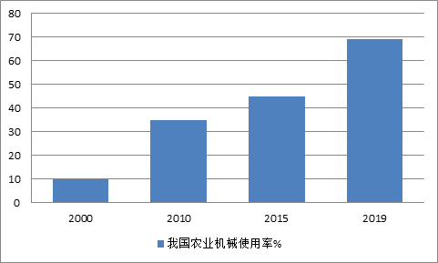
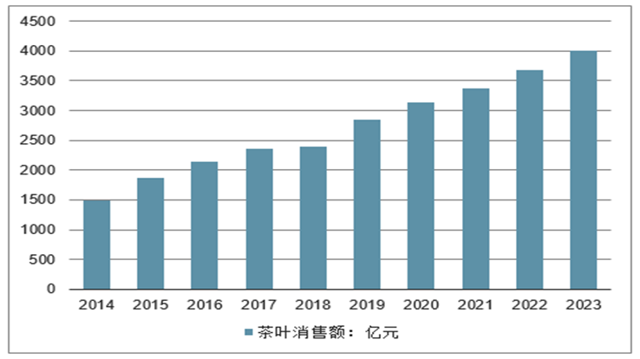
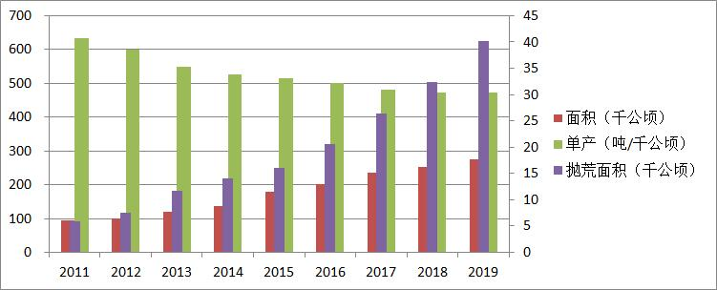
第一章 背景分析
1.1 市场分析
2019年我国农业机械使用率达69%，同比增长1.5%。
《茶业蓝皮书》预测2023年我国茶叶销售额将突破4000亿元。
根据《2019茶叶产业大数据报告》显示：
2011年—2019年茶园面积从95.43千公顷增至275.65千公顷。
茶园抛荒面积从5.93千公顷到40.18千公顷。

Slide 5
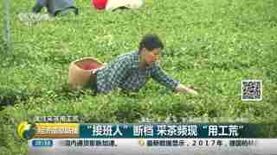
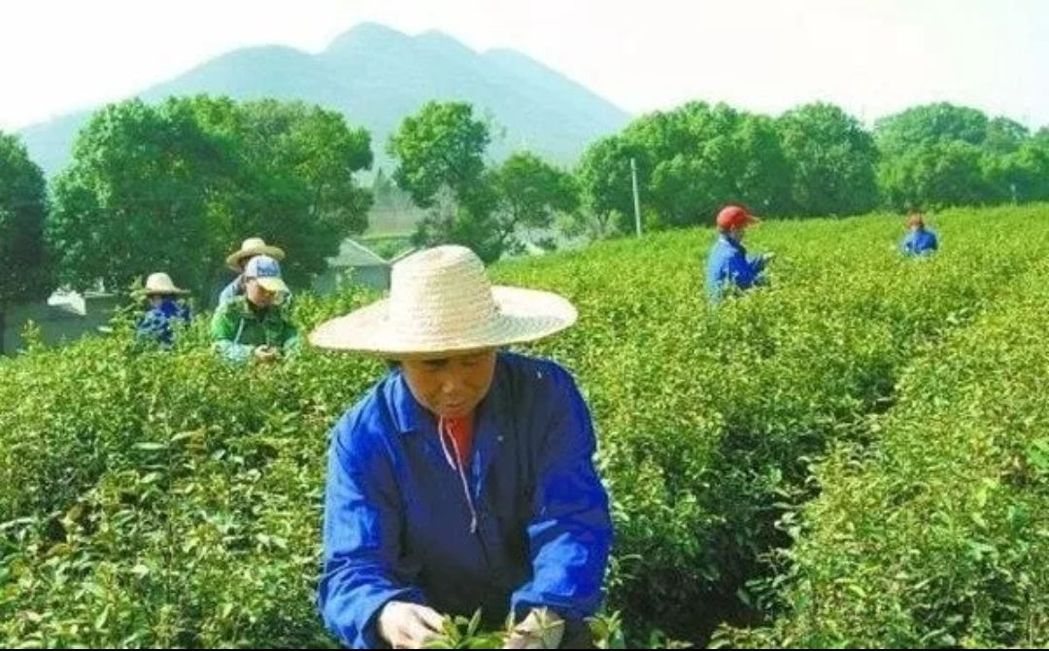
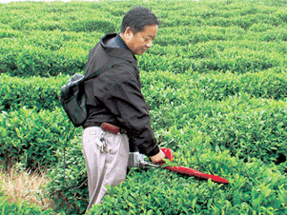
第一章 背景分析
1.2 行业痛点
茶业生产劳动力紧缺、茶业生产效率低下、茶业生产成本高、茶业生产质量不稳定
我国茶产业市场人才供不应求，“茶工荒”问题日益显著，据统计，2019年茶农业人才缺口达60万。
传统采茶大多是人工作业，单纯劳动力成本占总成本的65%以上，茶农生产效益低下。
手持式修剪、采茶机易损伤茶树蓬面，且所采茶叶破损率高达30%-40%，影响茶多酚生产，进而影响茶叶品质。

Slide 6
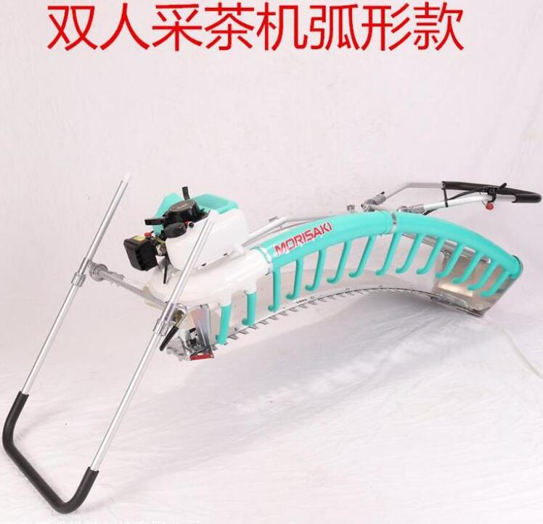
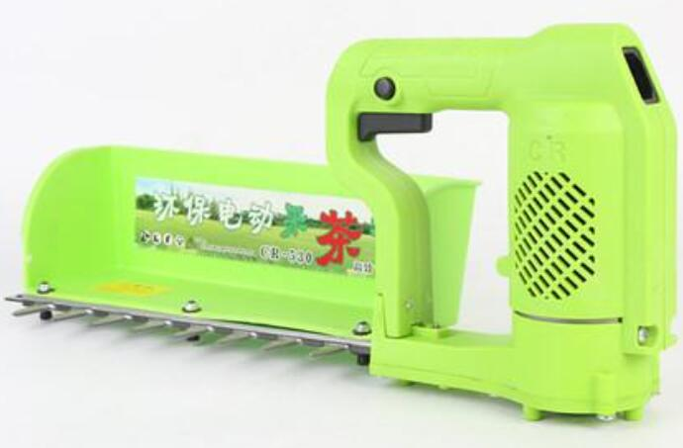
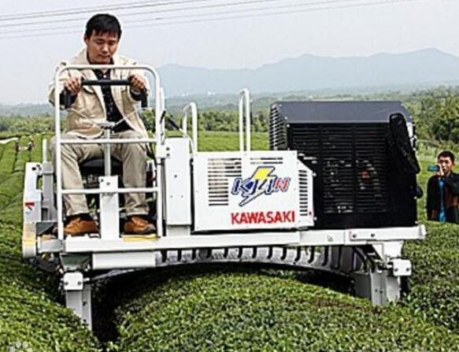
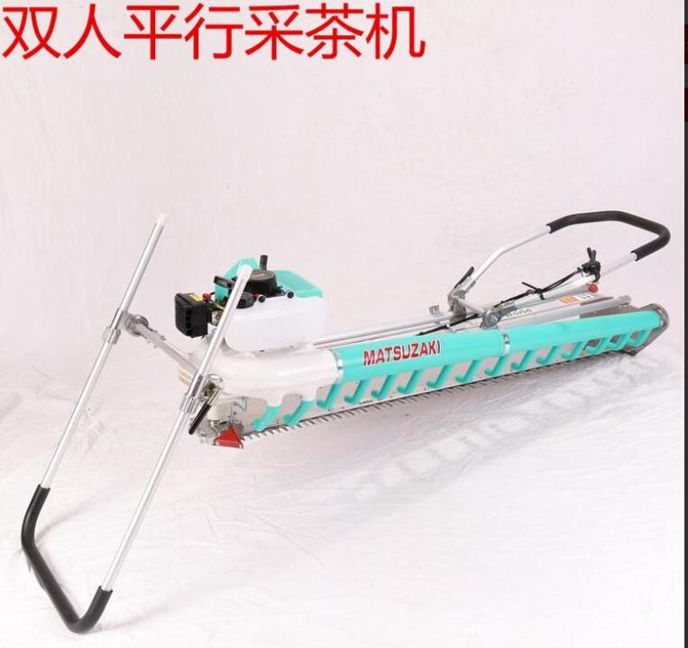
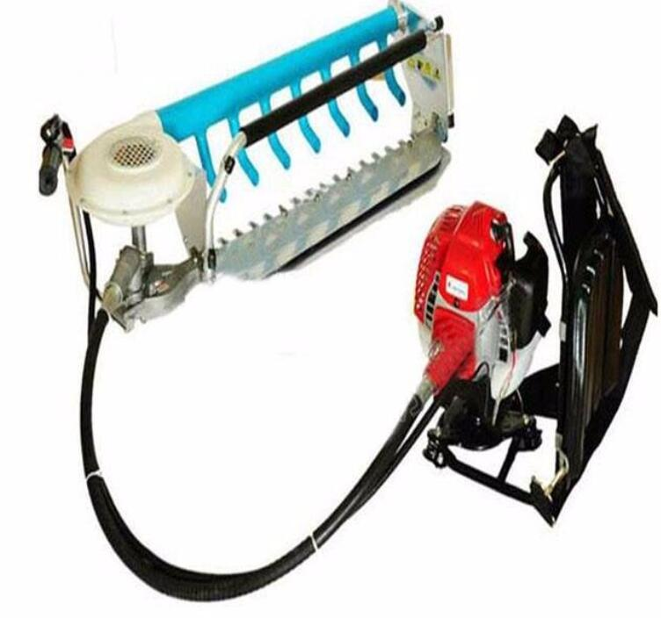
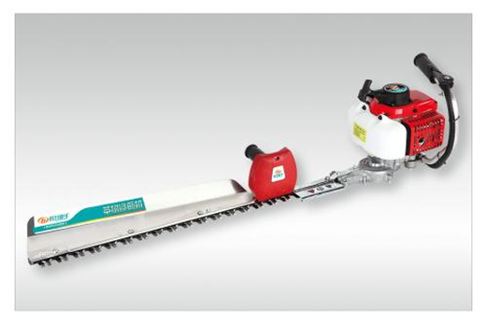
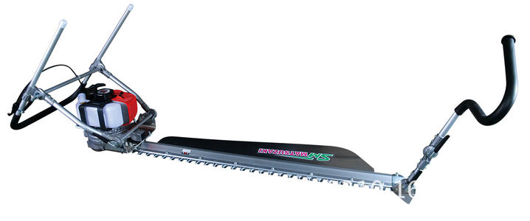
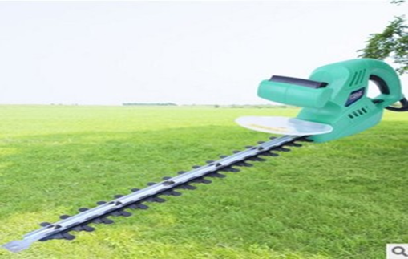
第二章 产品介绍
2.1 竞争产品
双人采茶机弧形款
茶叶采摘
乘坐式采茶机：受地形限制，仅能用于平地；采用柴油机驱动，对茶树枝叶有污染，影响采茶品质。
手持采茶机：劳动强度大；因人工操作的误差影响，品质不能保证，无法满足茶叶等级要求。
乘坐式采茶机
双人平行采茶机
单人单刀式修剪机
双人担架式修剪机
茶树修剪
手持修剪机：受人力影响，无法保证修剪高度水平；使用需要掌握相关技巧，否则对茶树伤害大，易发生人身事故。
单人双刀式修剪机

Slide 7
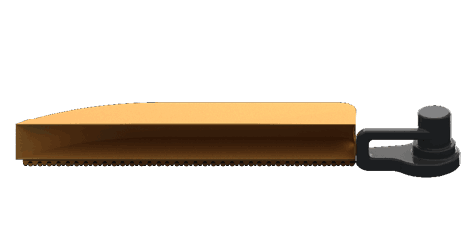
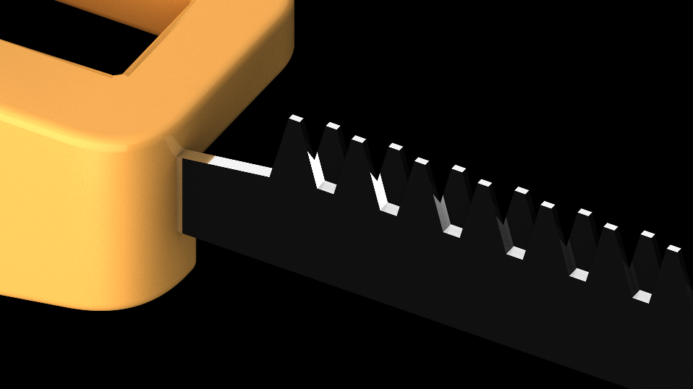
第二章 产品介绍
2.2 核心技术一
采摘修剪一体化技术——提升产品使用率，提高工作效率
机器采摘工作图
采摘器
机器修剪工作图
修剪器

Slide 8
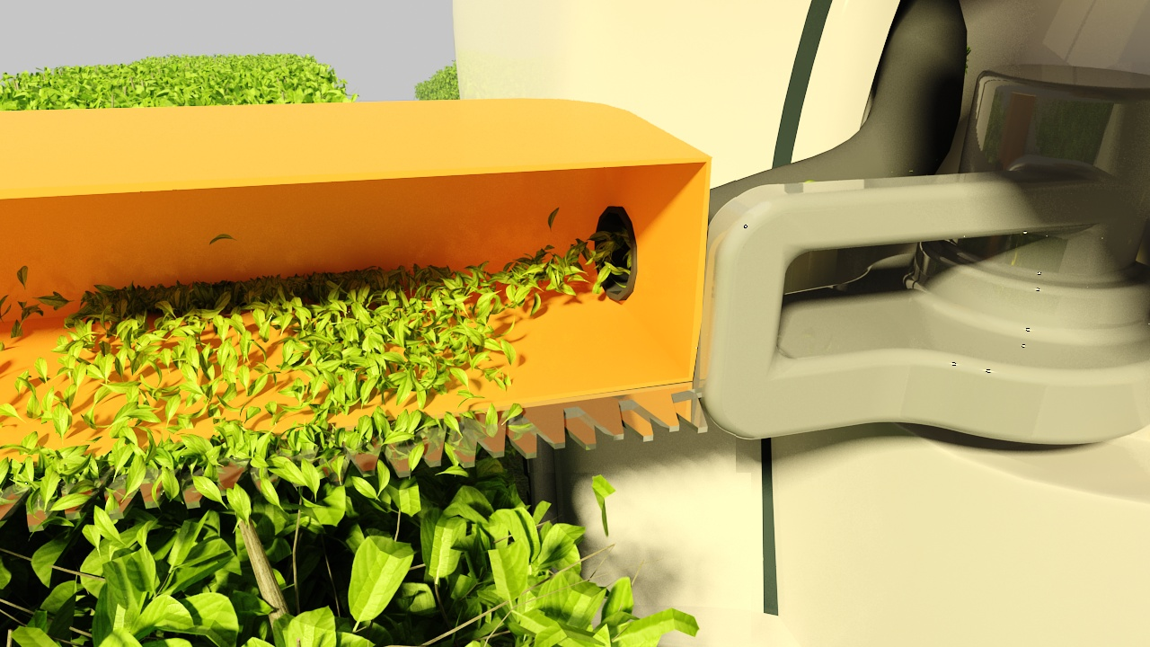
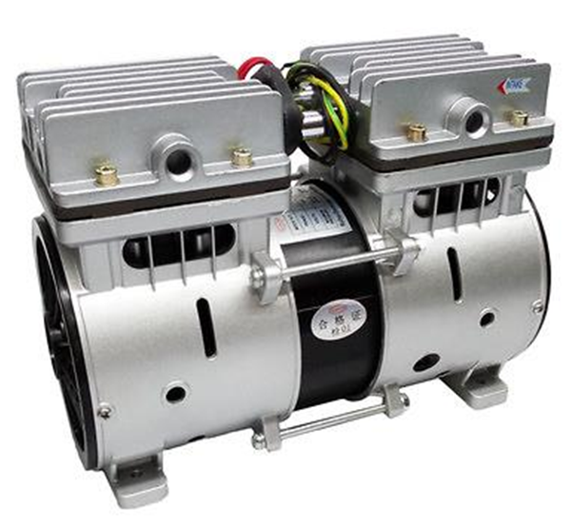
第二章 产品介绍
2.3 核心技术二
收集技术——风机吸入收集、边采边收集
通过机械装置使泵内部的隔膜做往复式运动，从而压缩、拉伸泵腔内的空气形成负压，在抽气口处产生压力差，强劲的吸力将刚采摘的茶叶吸入收集箱。
机器收集工作图
真空负压泵

Slide 9
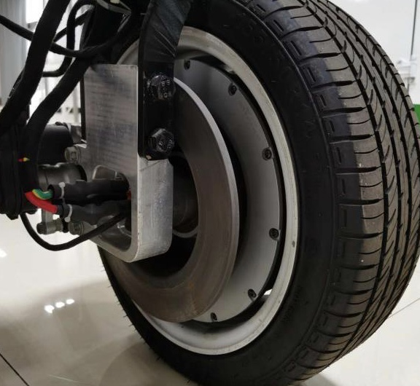
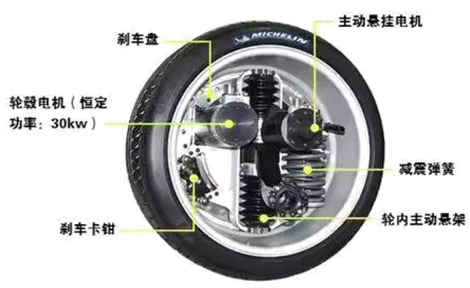
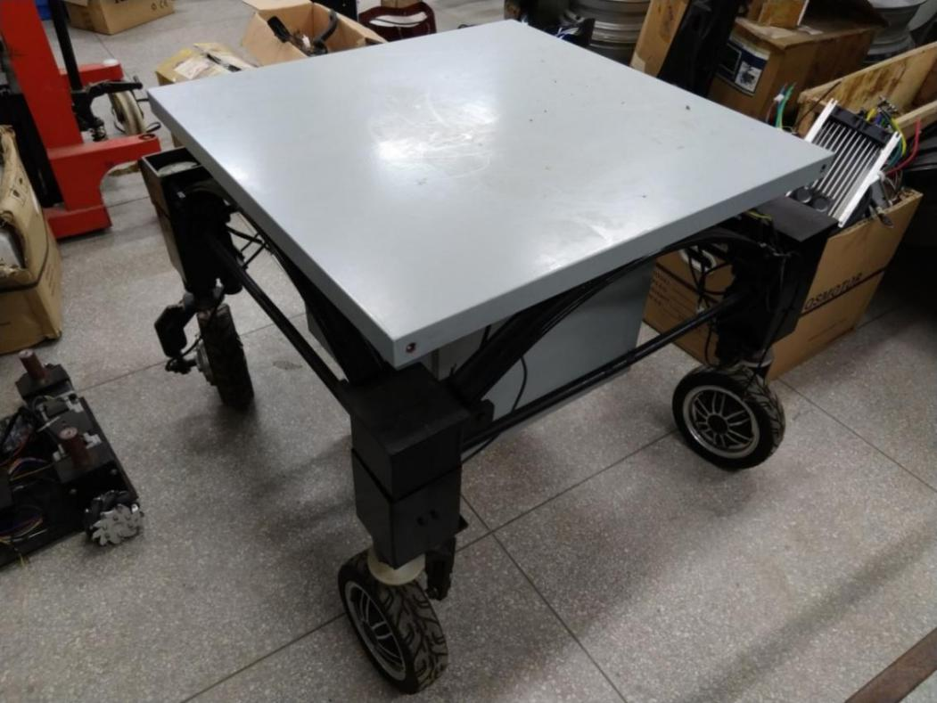
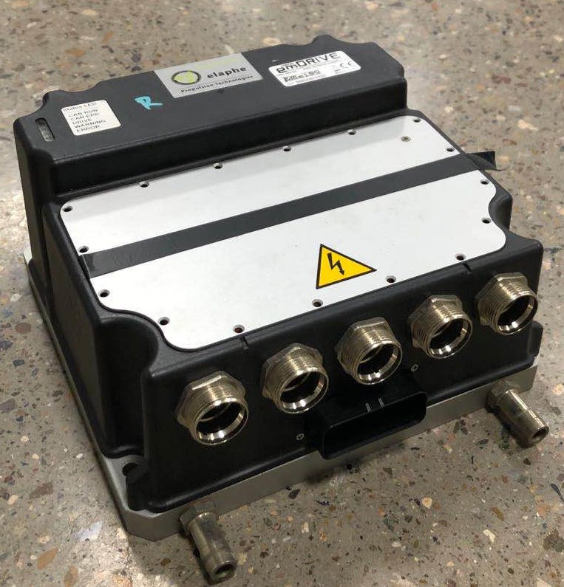
第二章 产品介绍
2.4 核心技术三
轮毂电机四轮驱动技术——降低能量损耗，作业零污染
轮毂局部图
动力强劲；
转向灵活；
在山地、丘陵地带行动自如；
低能耗、零污染
底盘控制器
移动平台原理样机

Slide 10
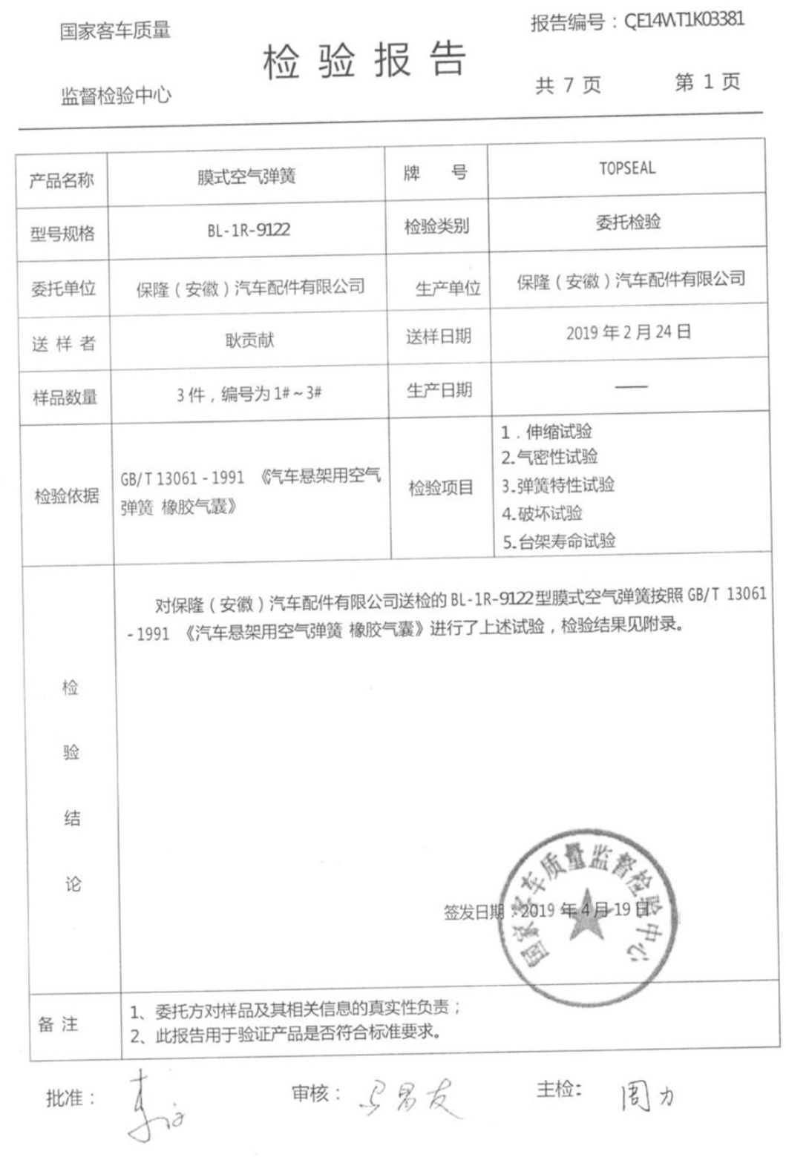
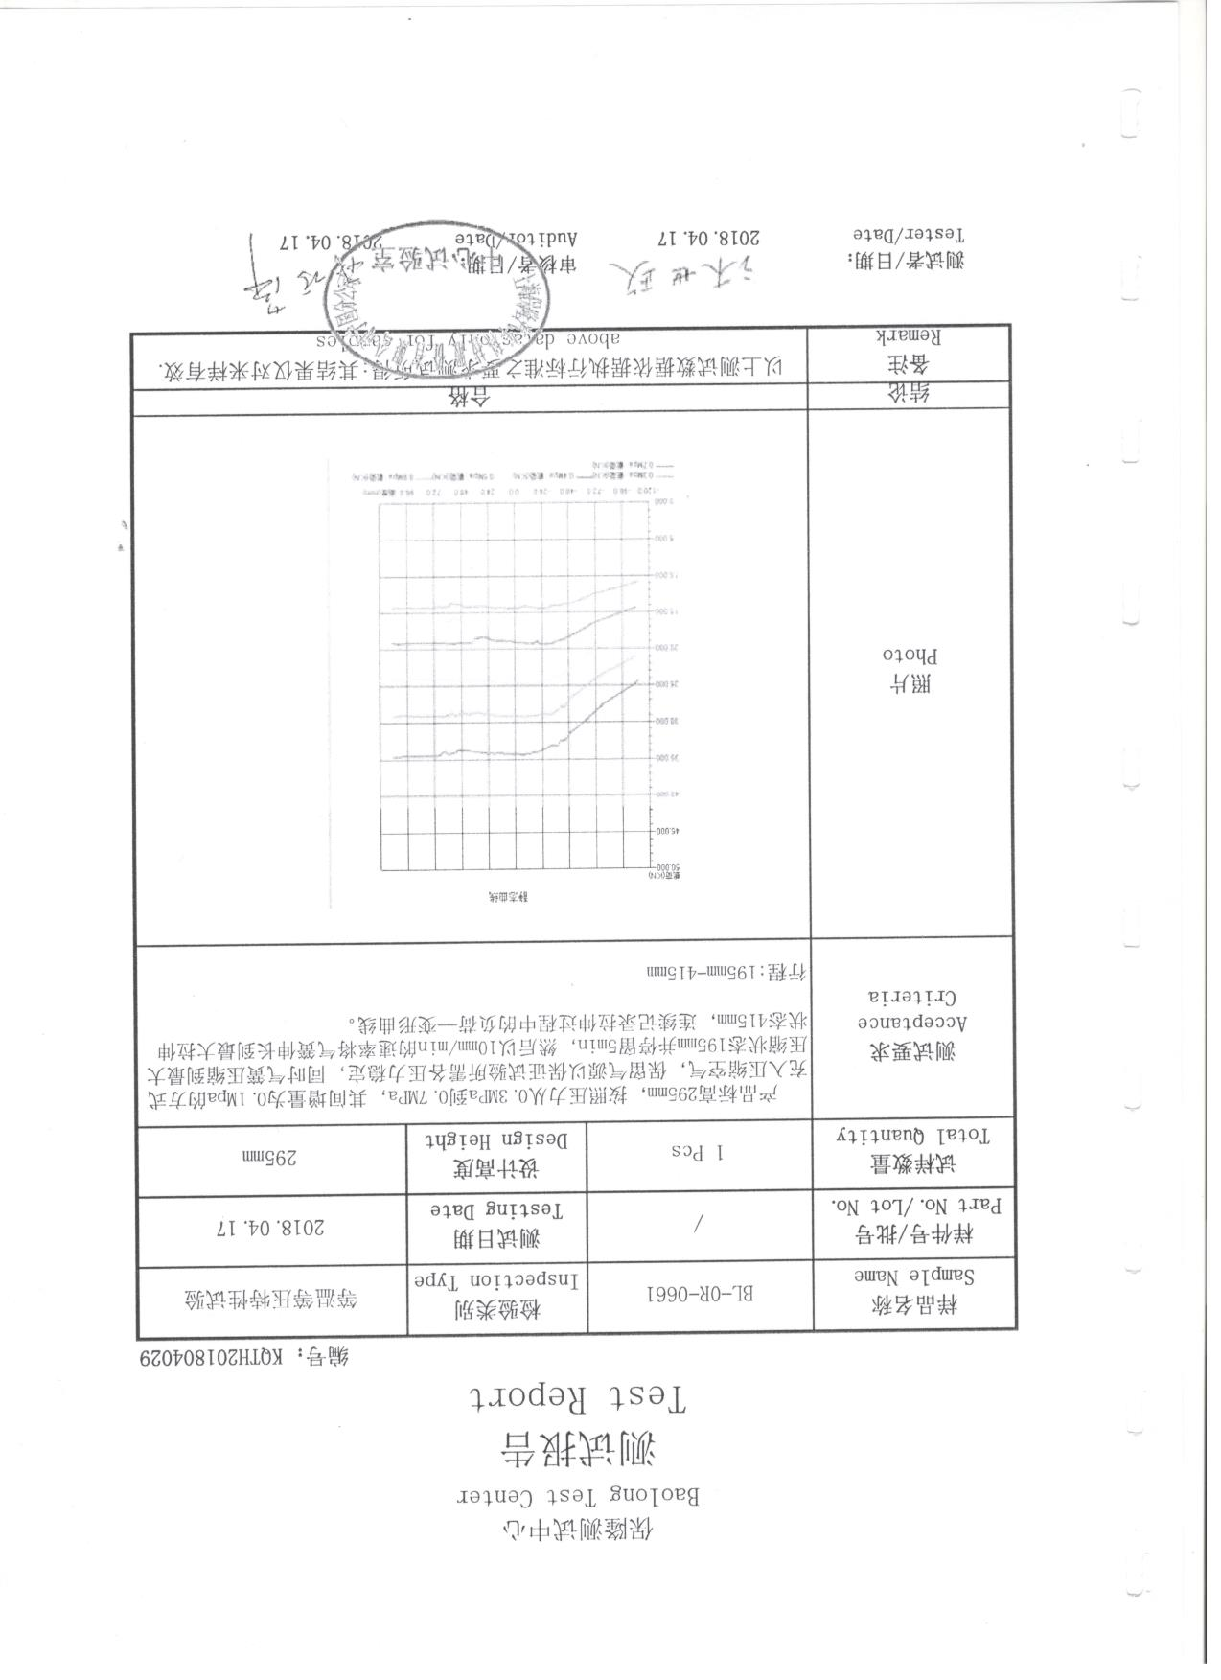
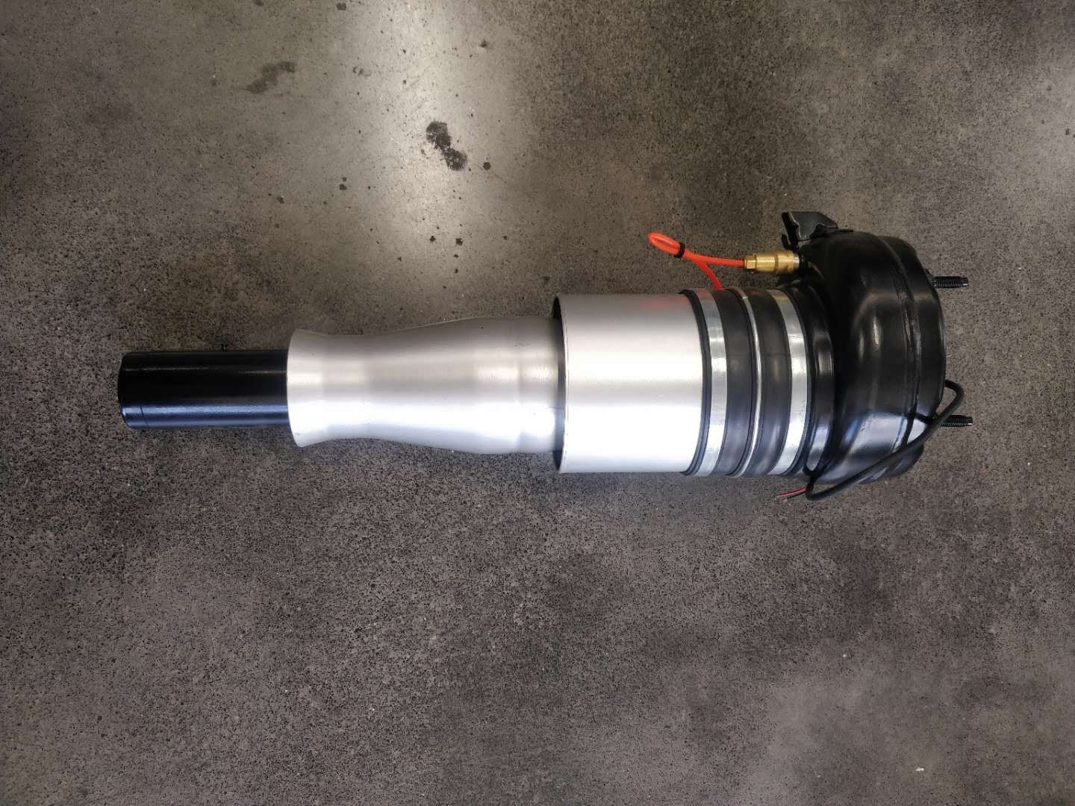
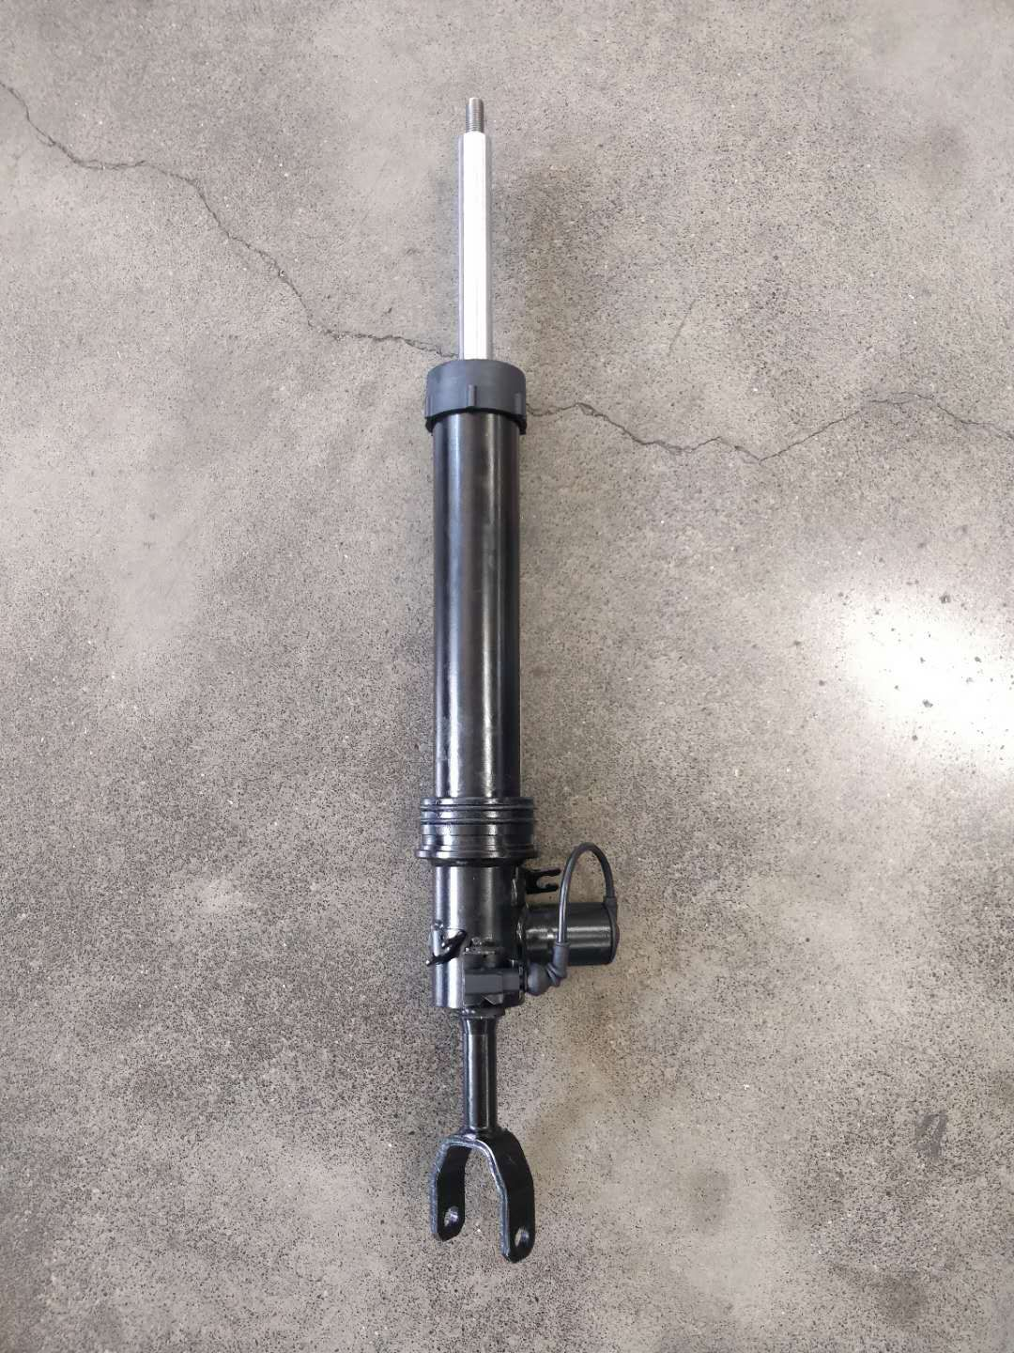
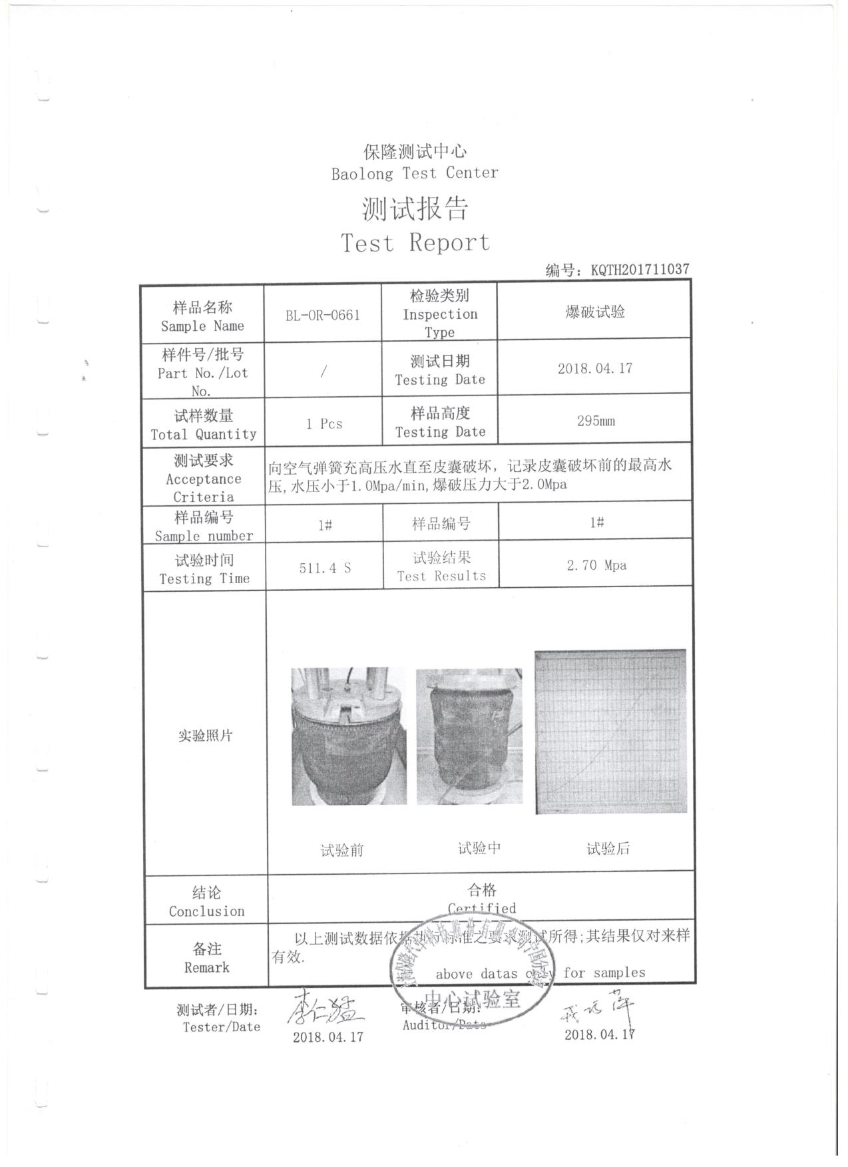
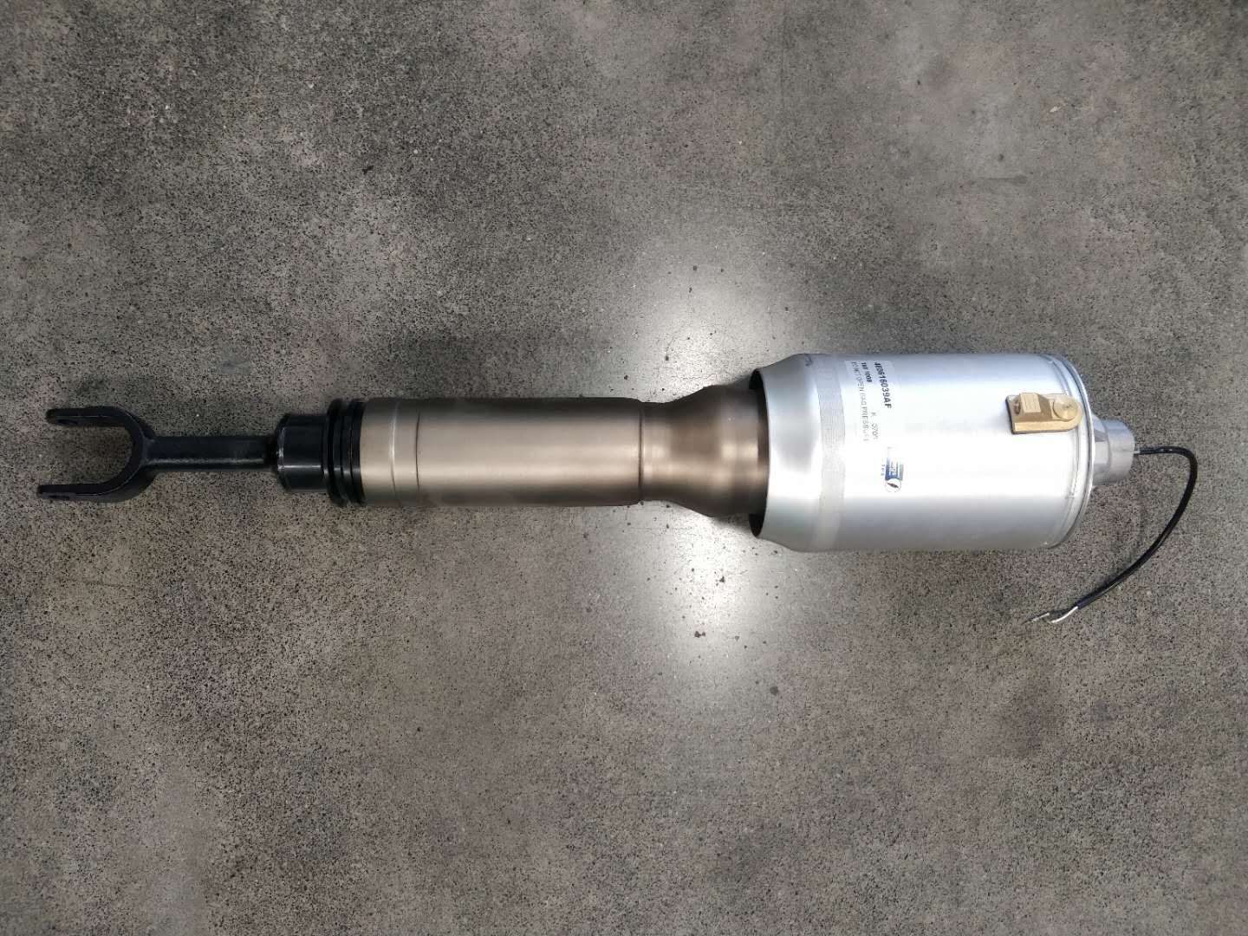
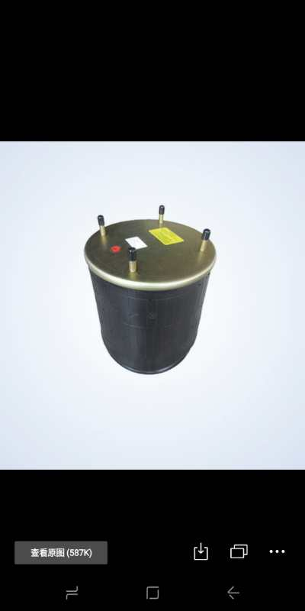
第二章 产品介绍
2.5 核心技术四
空气悬架技术——保持车身平稳，实现丘陵地区稳定作业
该核心技术获得2020年安徽省科学技术进步奖二等奖
阻尼器
空气悬架特性检测报告
空气悬架弹簧伸缩性、气密性和破坏性 试验通过了专业检测，符合生产要求。
空气悬架实物图
气囊

Slide 11
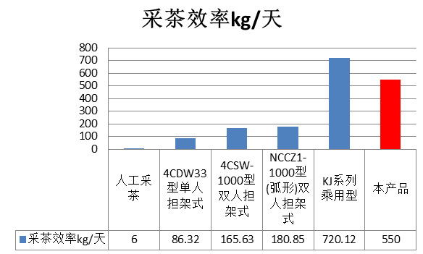
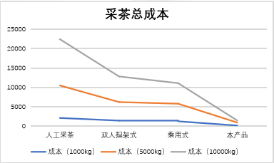
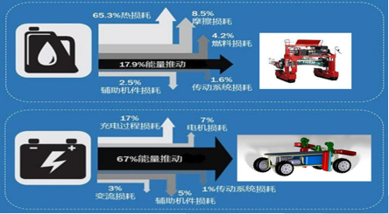
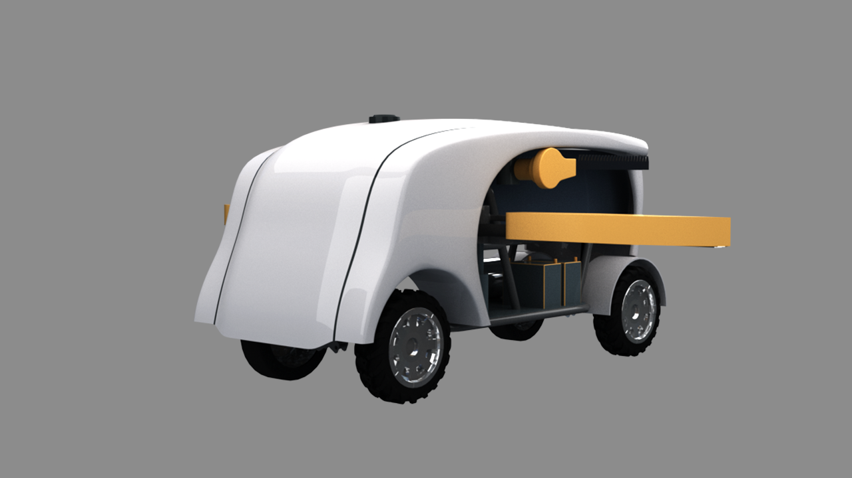
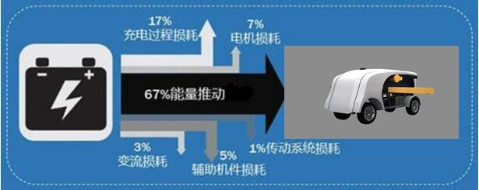
第二章 产品介绍
2.6 产品优势
①效率更高
②成本更低
③绿色环保
④功能更多
修剪器
采摘器

Slide 12
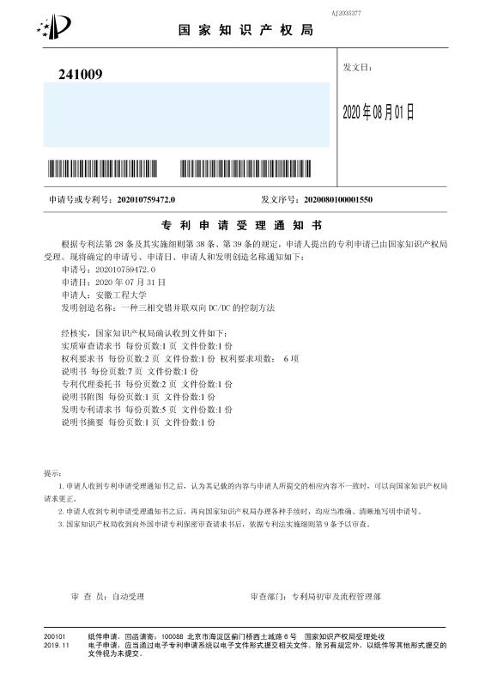
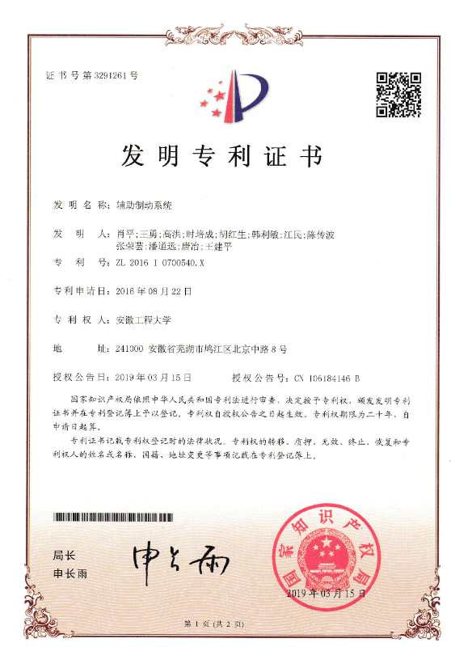
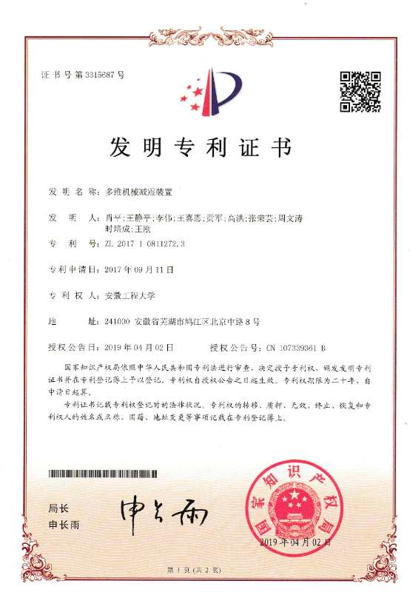
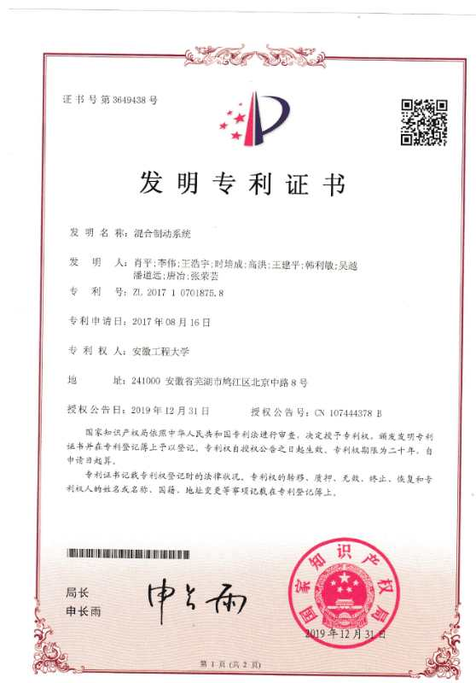
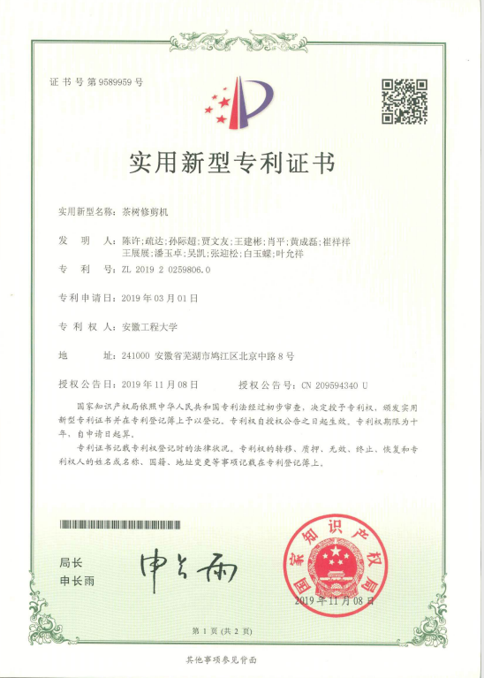
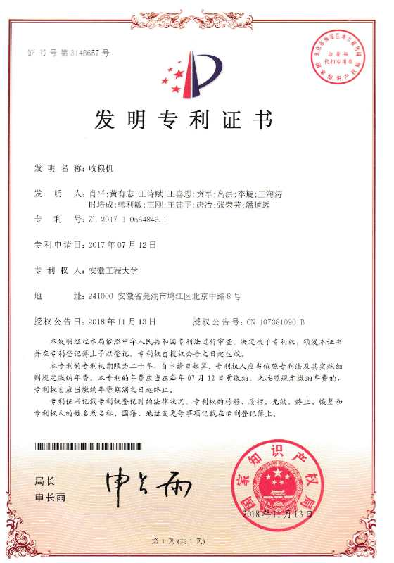
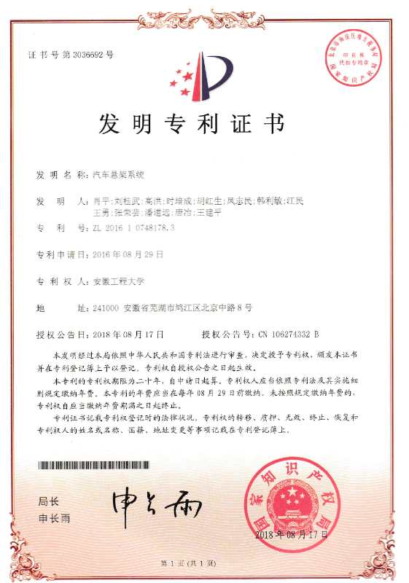
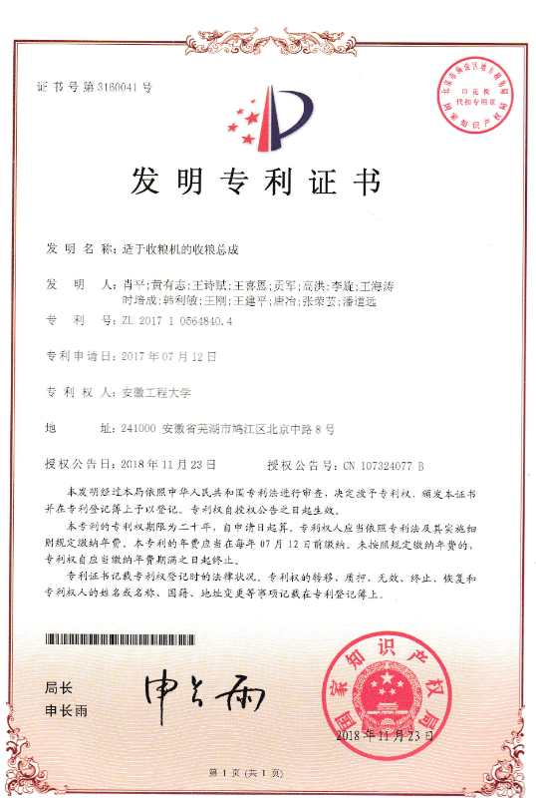
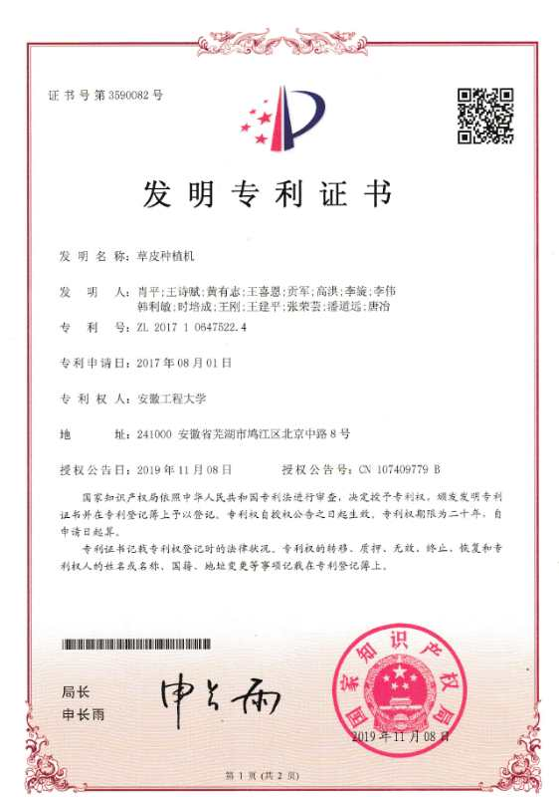
第二章 产品介绍
2.7 专利技术
底盘供电技术
辅助制动技术
多维避震技术
混合制动技术
茶树修剪机

Slide 13
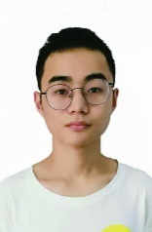
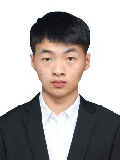
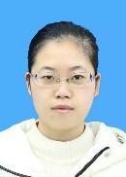

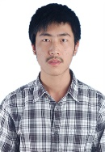
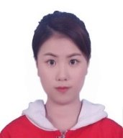




第三章 公司发展
3.1 创业团队
戴思超
技术总监
机械工程
研究生
刘冬菊
人力总监
管理科学与工程
研究生
朱伟龙
运营总监
软件工程
本科生
孙晓龙
项目负责人
人力资源管理
本科生
负责产品开发（产品定义、设计、试制等）管理，包含对应零部件发布。
在公司中负责人事管理工作，带领员工共同实现企业愿景。
在公司负责公司网站的运营及维护，线上工作的主要负责人。
专利情况:作为专利第一发明人已申请专利一项。
获奖情况：作为团队负责人或成员获得过多次大奖。
项目经历：曾主持参与了大学创新创业项目、“挑战杯”等多个项目。
胡文彬
生产总监
机械工程
研究生
谢杰敏
财务总监
财务管理
本科生
夏敏
销售总监
工商管理
本科生
在公司中负责产品的原料采购，产品的生产，和产品的质检。
在公司中负责公司的财务部分制定公司财务计划及预算。
负责制定销售计划，总结销售成果，完成产品的销售产量。
控制工程、机械工程、软件工程、工商管理、管理工程与科学、财务管理、人力资源管理。
创业团队拥有研究生4名、本科生5名。
财务部、研发部、运营管理部、生产管理部、销售部、人力资源部等。

Slide 14







第三章 公司发展
3.2 指导老师与团队顾问
教授、硕士生导师、合肥工业大学机械工程专业博士、机械与汽车工程学院系主任，第一发明人授权国家发明专利60余件,获安徽省级科技进步奖二等奖。
教授、硕士生导师、中国科学技术大学博士研究生、经管学院副院长。主持国家社科基金、教育部人文社科项目等，中国“互联网+”大学生创新创新大赛优秀创新创业导师。
副教授、硕士生导师、上海交通大学机械工程专业博士。承担了国家自然科学基金项目等。授权发明专利或实用新型专利30余项。
指导老师
肖平
指导老师
谢荣见
指导老师
疏达
芜湖市高新区中小企业服务中心主任，注册咨询工程师，高级人力资源管理师，担任多家公司的法定代表人。
中联重机股份有限公司研究院副院长，高级工程师，中国农机学会试验检测分会副主任委员，申请专利20余项。
教授、博士生导师，中国科学技术大学计算机专业博士后，安徽省学科技术带头人、安徽省高校拔尖人才，主持国家自然科学基金4项。
杭州普拉格新能源汽车有限公司董事长。教授级工程师，获国务院特殊津贴，华中科技大学博士研究生。
创业指导
程益先
创业指导
杨爱喜
技术指导
贡军
信息顾问
张佩云

Slide 15



第三章 公司发展
3.3 生产模式和营销模式
B2B直销
中茶机器人
目标企业
例如：
营销模式
黄山谢裕大茶叶股份有限公司，安徽天方茶业、安徽省六安瓜片茶业股份有限公司等企业
分销商
客户（广大茶农）
自主研发＋外包生产
根据茶产业机械化需求和茶园地区分布情况来调试、改善产品。
生产模式
自主研发生产核心控制器
营销策略
线上建立商城、网站、公众号；线下参加展销会、与商家合作，宣传公司产品。
零部件
外包生产
与不同公司合作，稳定客源并拓展新的市场。
自主销售与分销
提供技术服务与支持：售前、售中、售后服务以及产品的定期维修保养服务。
成品装配

Slide 16








第三章 公司发展
3.4 合作企业
中联重机
股份有限公司
安徽群领东方三维技术
有限责任公司
芜湖安普机器人产业
技术研究院有限公司

Slide 17




第三章 公司发展
3.5 技术研讨会与产品展销会
本产品在技术研发期间多次参与技术研讨会和产品展销会。
农机产品展销会
安徽省机器人工程智能制造研讨会
第18届安徽国际工业自动化及机器人展览会
2019年人工智能及智能机器人技术产业化应用研讨会

Slide 18






第三章 公司发展
3.6 战略规划
1
高起点
规模化产能升级
2
增产量
科技化产品提升
3
拓市场
品牌化市场经营
对我们的主打产品进行创新性研究；对该产品的四大核心技术进一步升级，帮助茶农增产增收，提升茶产业助推脱贫攻坚实效。
针对成熟产品扩大生产，为了占领市场高地，我们不断开发更多后续产品，适应多类型山区作业，促进当地茶园规模化发展。
树立高端品牌形象，成为茶业智能机械技术的领先者。
①快速占领国内市场；
②一步拓展国际市场，成为国际化企业；
③实现公司股票发行上市。
客户对象
(茶企业与广大茶农)
核心产品
后期市场规划图

Slide 19

第三章 公司发展
3.7 助力乡村振兴与带动就业
公司初期采取“技术研发+代工生产”的经营模式，预计在研发、生产、营销、质检、售后等方面直接提供100余个就业岗位，间接提供400余个就业岗位。
研发
售后
生产
质检
营销

Slide 20




第三章 公司发展
3.8 助力乡村振兴与带动就业
通过产品科技创新
助力茶农脱贫致富
助推茶产业发展
带动乡村振兴
解决“茶工荒”问题，帮助茶农增产增收
解放农村劳动力，拓展致富新渠道
创造就业岗位，将茶农从单纯劳力工作转变为技术工作，实现茶农高素质、高质量就业
实现绿色、智能化生产方式，促进绿色农业发展
茶园“荒”
规范化茶园

Slide 21



第四章 预计财务分析
4.1 股权比例，融资方案
投资意向书
项目孵化意向书协议书
学生合计占股67%(主
要负责人21%.其余成员46%) 指导老师占股18%，风险投资15%（只享受利润分红）
与芜湖资城孵化器管理有限公司签订投资意向书，
计划参与本项目第一轮融资，初步计划投资700万元。

Slide 22
第四章 预计财务分析
4.2 资产负债表
单位：万元
资产 | 第一年 | 第二年 | 第三年 | 第四年 | 第五年 | 负债及权益 | 第一年 | 第二年 | 第三年 | 第四年 | 第五年
流动资产: |  |  |  |  |  | 流动负债:
货币资金 | 118.75 | 154.82 | 176.60 | 201.05 | 234.51 | 应付帐款 | 19.76 | 23.19 | 26.76 | 35.29 | 44.50
减:坏帐准备 | 0.94 | 1.50 | 5.62 | 9.87 | 13.12 | 长期负债
应收帐款净额 | 55.31 | 78.50 | 92.88 | 126.43 | 137.88 | 长期借款 | 13.24 | 25.81 | 30.95 | 0 | 0
存货 | 53.20 | 23.51 | 54.72 | 43.50 | 22.35
流动资产合计 | 228.20 | 258.33 | 329.82 | 380.85 | 407.86 | 负债合计 | 33 | 49 | 57.71 | 35.29 | 44.5
固定资产:
固定资产原价 | 250.00 | 250.00 | 500.00 | 500.00 | 500.00
减:累计折旧 | 25.00 | 25.00 | 50.00 | 50.00 | 50.00 | 所有者权益:
固定资产净值 | 225.00 | 200.00 | 400.00 | 350.00 | 450.00 | 实收资本 | 430.00 | 430.00 | 430.00 | 430.00 | 430.00
无形资产: | 121.52 | 155.81 | 60.95 | 540.00 | 440.00 | 盈余公积 | 0.00 | 50.00 | 80.00 | 150.00 | 200.00
减:累计摊销 | 10.00 | 10.00 | 10.00 | 10.00 | 10.00 | 未分配利润 | 0 | 31.64 | 101.44 | 786.09 | 824.24
无形资产净值 | 111.52 | 145.81 | 50.95 | 530.00 | 430.00 | 所有者权益合计 | 430.00 | 511.64 | 611.44 | 1366.09 | 1454.24
资产合计 | 463.00 | 560.64 | 669.15 | 1401.3 | 1498.74 | 负债及权益合计 | 463.00 | 560.64 | 669.15 | 1401.38 | 1498.74

Slide 23
第四章 预计财务分析
4.3 利润表
单位：万元
 | 第一年 | 第二年 | 第三年 | 第四年 | 第五年
一.营业收入 | 678.60 | 1221.48 | 1954.37 | 2540.68 | 2664.43
减：营业成本 | 576.20 | 737.16 | 996.30 | 1028.00 | 988.60
营业税金及附加 | 3.39 | 6.1 | 9.77 | 12.7 | 13.3
销售费用 | 72.54 | 62.54 | 58.25 | 45.04 | 72.38
管理费用 | 50.00 | 55.00 | 80.00 | 85.00 | 100.00
财务费用 | 5.46 | 5.46 | 4.48 | 4.48 | 4.48
二.利润总额 | -28.99 | 355.22 | 805.57 | 1365.46 | 1485.67
减：所得税 | 0 | 0 | 0 | 267.26 | 304.46
三.净利润 | -28.99 | 355.22 | 805.57 | 1098.20 | 1181.21

Slide 24
第四章 预计财务分析
4.3 比率分析表
单位：万元
项目（%） | 第一年 | 第二年 | 第三年 | 第四年 | 第五年
销售利润率 | — | 33.67 | 46.67 | 44.39 | 45.18
存货周转率 | — | 5.61 | 5.87 | 6.30 | 6.67
资产报酬率 | — | 75.39 | 94.44 | 65.50 | 53.19
净资产收益率 | — | 59.58 | 71.45 | 53.56 | 45.04
投资利润率 | — | 96.97 | 231.81 | 300.55 | 369.15
经过计算所得，投资净现值为1181.21万元，内涵报酬率43%。项目财务评价可行

Slide 25
谢谢各位评委老师！

